Slide 1
Geografie Slovenska
3. Seminář
Podzim 2013 Jaroslav Biolek

Slide 2
Klima Slovenska
http://www.youtube.com/watch?v=THPyt7mrd3U

Slide 3
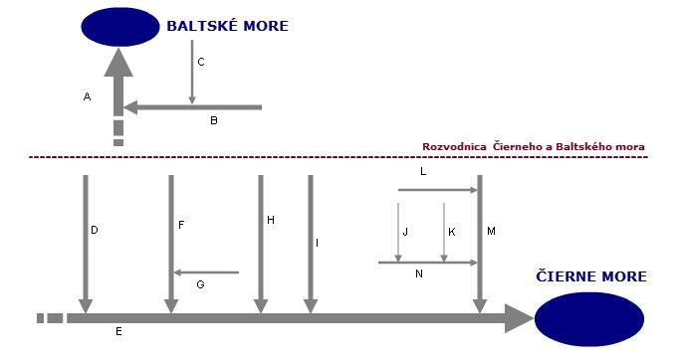
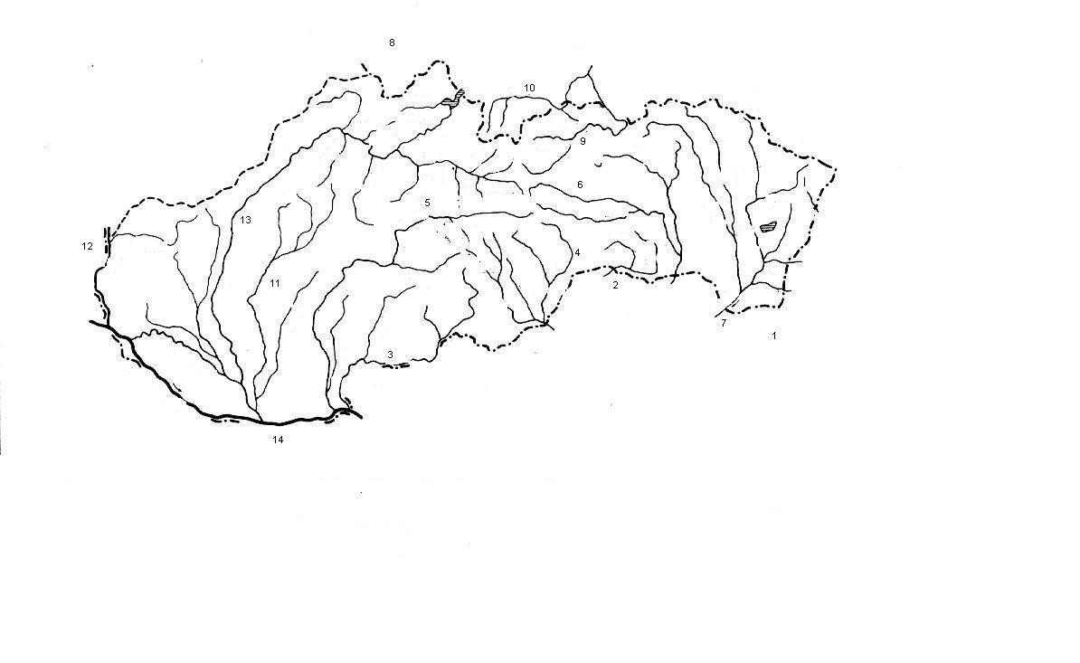

Slide 4
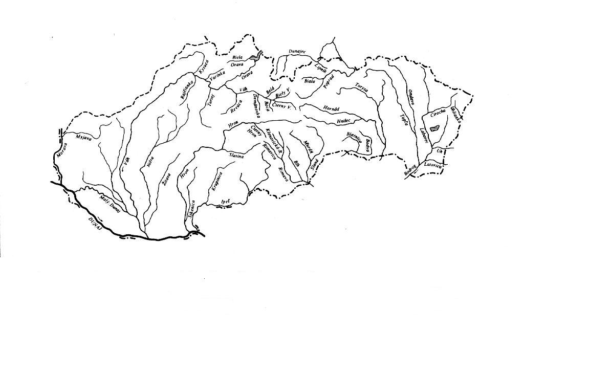

Slide 5
Odkazy
Online Atlas krajiny Slovenska:
http://geo.enviroportal.sk/atlassr/
Slepé mapy:
http://hry-vodplan.sazp.sk/index.php?choice=mapy

